Slide 1

Родительское собрание
Мысль в подарок: «Мы живём как можем, а дети – инвалиды живут, как мы поможем»

Slide 2
Повестка: обсудить вопросы адаптации учащихся к условиям школьной жизни; аутичный ребенок в школе (советы и рекомендации по организации работы)
Гармонично организованная работа педагогов образовательных учреждений с семьями, имеющими детей с ОВЗ — гарантия успеха образовательного и воспитательного процесса, адаптации и социализации детей в обществе.
«Суть взаимодействия педагога и семьи заключается в том, что обе стороны должны быть заинтересованы в изучении ребёнка, раскрытии и развитии в нём лучших качеств и свойств».

Slide 3

Мотивация: Притча «Кувшин»
«…На твоей стороне дорожки я посеяла семена цветов, потому что знала о твоём недостатке. Так что ты поливаешь их каждый день, когда мы идём домой. Два года я могла любоваться этими чудесными цветами и украшать ими свой дом. Если бы ты не был таким, какой ты есть, то этой красоты не было бы».

Slide 4
Семьи, воспитывающие ребенка с ООП:
Пассивная, недопонимание существующей проблемы
Гиперактивная позиция, родители усиленно лечат, находят «докторов-светил», дорогостоящие лекарства, ведущие клиники
Последовательное выполнение всех инструкций, советов врачей, психологов, учителей

Slide 5
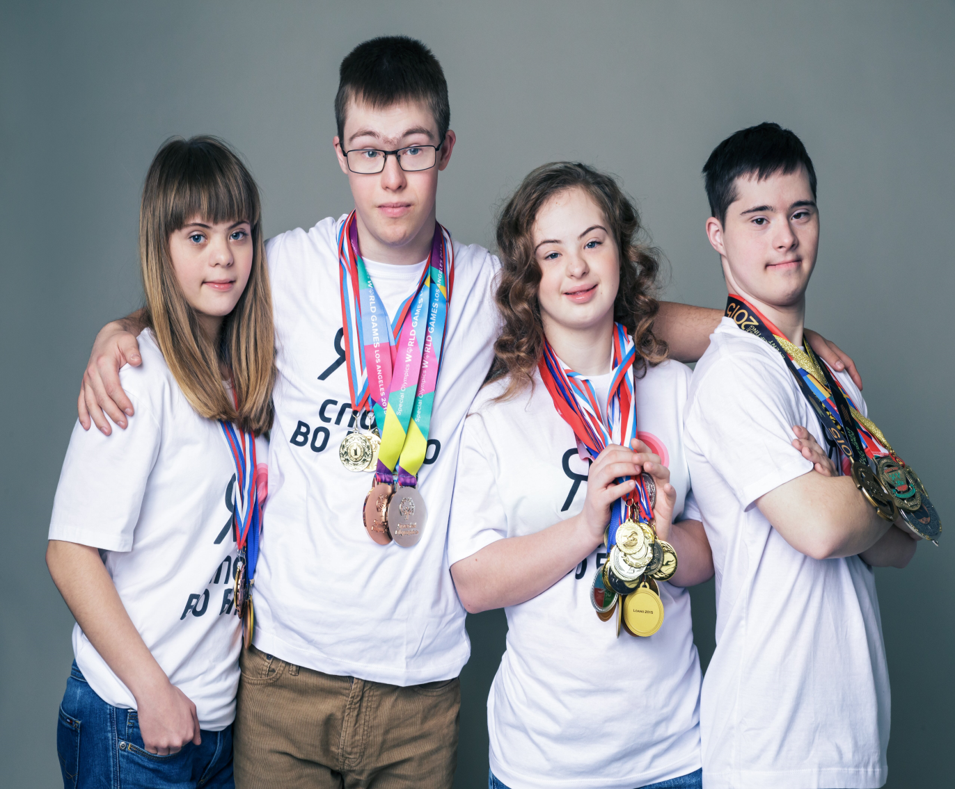
Какова может быть степень умственной отсталости?
Обычно дети с синдромом Дауна ничем не отличаются по своему поведению от здоровых сверстников. Им нравится играть, ходить в школу и участвовать в различных делах. Как правило, они бывают более веселыми и непосредственными, чем другие дети. Но их нужно воспитывать в строгости, так как они могут быть также упрямыми и непослушными.
В основном, они очень быстро уживаются в коллективе и достигают социализации. Есть исследования, показывающие, что социальное развитие ребенка с синдромом Дауна часто на несколько лет опережает его интеллектуальное развитие. Поэтому такие дети хорошо находят контакт в семье и легко общаются с другими людьми.

Slide 6
Как вести себя с ребенком - инвалидом в обществе?
Опытные родители применяют разговорные шаблоны или визитки, объясняющие происходящее — «Это Вася. Ему страшно ездить в автобусе и поэтому он кричит. Спасибо, за терпение».
Нужно уметь попросить помощи у людей, много людей с готовностью откликаются на такие просьбы.
Если вам приходится общаться с ребенком, делайте это спокойно, не повышая голоса, без активной жестикуляции. Формируйте предложения четко, избегая пространственных конструкций.
Малыш с умственной отсталостью также должен овладеть навыками правильного поведения, и нужно требовать, чтобы он вел себя адекватно обстановке.
Учите своего ребенка просить помощи у окружающих.

Slide 7

Наказывать или поощрять детей?
Упражнение: «Исторические подходы в воспитании детей в семье»:
1910 г. «Лупите их!»
1920 г. – «Ограничивайте их во всем!»
1930 г. «Не обращайте на них внимания!»
1940 г. «Убеждайте их!»
1950 г. «Любите их!»
1960 г. «Лупите их, но с любовью!»
1970 г. «Бог с ними!»
1980 г. «Попытайтесь их понять!»
Сформулируйте свой призыв к родителям этого тысячелетия

Slide 8
Требования к режиму дня:
Учёт возрастных особенностей, возраста детей
Учёт состояния здоровья детей, уровень их психического развития
Постоянство режима
Учёт времени года
Длительность пребывания детей в школе

Slide 9
«Я хочу, чтобы мой особенный ребенок стал самостоятельным….»:
Соблюдайте все режимные процессы, особенно важен режим дня для аутичных детей, которые чувствуют себя комфортно в строго установленном порядке;
Будьте последовательны в своих действиях и словах, ребенок не будет долго ждать, когда вы исполните ваше обещание; нельзя разрешать ребенку то, что вчера было запрещено.
Самостоятельность формируется только на базе полученных знаний, умений и навыков, сначала – научите, покажите, а потом формируйте самостоятельность;
Мотивируйте ребенка, стать самостоятельным без особого желания нельзя;
Развитие самостоятельности должно проходить под контролем наставника (учителя, родителей и т. п.), но без лишней опеки, без сковывания инициативы человека;
Самостоятельное преодоление препятствий станет источником активных действий;
Воспитывать в ребенке умение овладевать своими желаниями, приучать его сдерживаться, побеждать в себе чувства боли, обиды, страха;
Нужно помнить, что на формирование волевых качеств влияет личный пример воспитателя и родителей.

Slide 10
Каковы признаки полового созревания?
Половое созревание - это закономерный этап изменений в организме у детей. В этот период под влиянием гормонов происходит развитие первичных и вторичных половых признаков, так же изменениям подвержено психо-эмоциональное состояние ребенка.
Из-за невозможности выплеснуть накопленную агрессию здоровым путем, "особенный" подросток переключается на родителя: во время кормлений, ношения на руках или купании он может кусаться, плеваться, вырываться. Или начинает портить вещи, до которых может дотянуться: кусать и рвать постель, бортики кроваток, игрушки.
Меняются и пищевые предпочтения. Ребенок может отказаться от привычной и любимой им ранее пищи, пристраститься к сладкому. Или появится чрезмерный аппетит, что вкупе с малоподвижностью может привести к ожирению.
Могут обостриться различные заболевания

Slide 11
Как общаться с особенным ребенком:
«Дети-инвалиды, повзрослев, признаются, что не чувствовали себя людьми с ограниченными возможностями до тех пор, как на это им не указало общество».
В обычной жизни дети с особенностями здоровья меньше всего хотят выделяться и быть героями мелодрам.
У детей – инвалидов хорошо развито чувство юмора.
Помнить о личных границах.
Предлагать помощь, когда она действительно нужна.
В общем-то, рецепт общения с особенным ребенком довольно прост: ведите себя с ним так, как вели бы с любым другим ребенком.

Slide 12
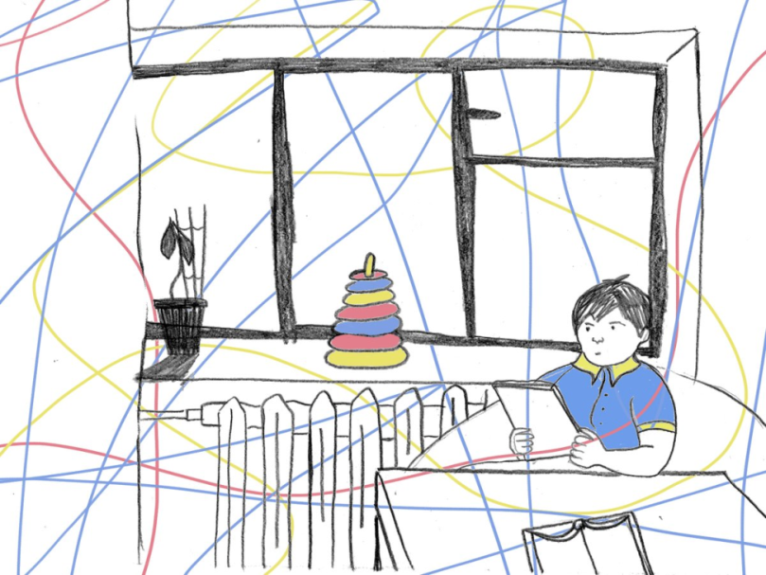
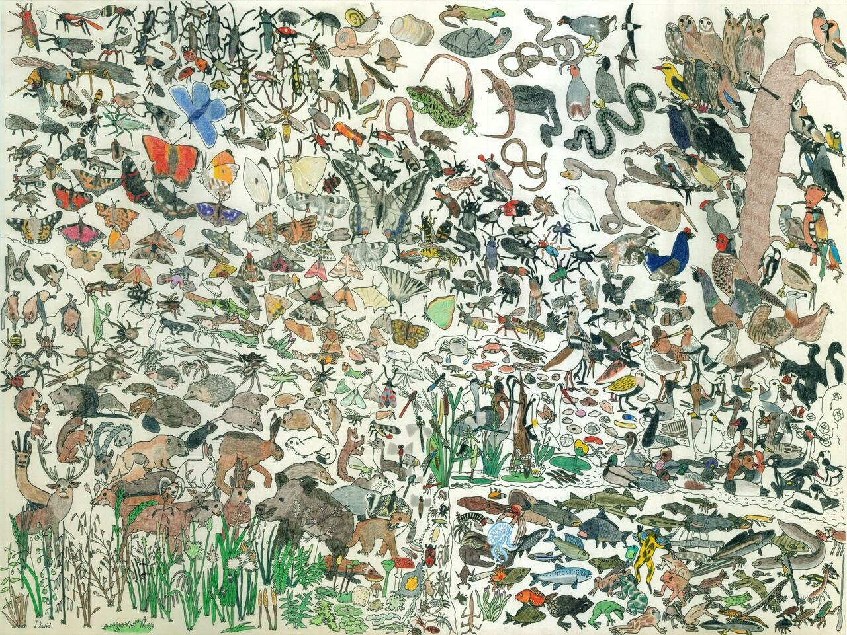
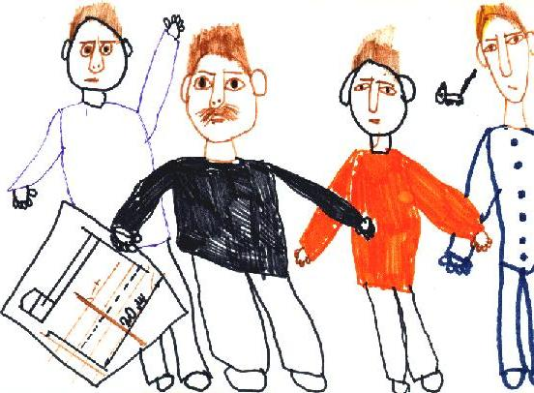
Аутизм – крайняя форма нарушения контактов, уход от реальности в мир собственных переживаний» (Э.Бейлер)

Slide 13
Аутисты не способны общаться (недостаток коммуникаций), взаимодействовать в группе (нарушение социального взаимодействия), имеют ограниченные интересы и склонность к монотонному повторению действий (нарушение воображения и социального поведения). Как правильно выстроить работу с ребенком – аутистом?
Работа со страхами (тревога, пугливость) ребенка аутиста
Работа с агрессией или самоагрессией («Внутренние» крики «не можешь», «не хочешь» нарушают попытки занятий с такими детьми)
Включение ребенка в деятельность

Slide 14
Рекомендации по общению с аутичным ребенком:
Игра «Тактильный мешочек» помогает ребенку осознавать свое тело;
Плоскостное моделирование;
Складывание мозаики и конструирование;
Используйте «невербальные» (неречевые) игры: лото, головоломки, паззлы;
Наполняйте игры-манипуляции с предметами «аутиста» определённым смыслом (строим поезд, устроим салют и т.д.);
Ребенок - аутист нуждается в том, чтоб взрослый «следовал» за ним;
Осторожно подключать речевое сопровождение в действия и манипуляции ребенка с предметами;
Снабдить ребенка набором поведенческих штампов для использования их в разных игровых ситуациях;
Играйте в «настроения», учите ребенка распознавать эмоции – основа интеллектуального развития.

Slide 15
Что делать, если ребенок аутист оказался в детском коллективе?
Принимать ребенка таким каков он есть
Не давайте ему выйти в деструктивную деятельность, улавливайте изменения в поведении ребенка
Соблюдайте ежедневные ритуалы
Не трогайте ребенка
Вступайте в тактильный контакт только тогда, когда ребенок этого захочет
Не повышайте голос и не издавайте громких звуков
Создайте укромное место, где ребенок может посидеть один, и ему никто не будет мешать
Общение и обучение ребенка с аутизмом ведите через любимую игрушку

Slide 16
Как учить ребенка – аутиста?
Доносить информацию через схемы, наглядные картинки
Четко организовывать пространство
Избегать переутомления
Подписывать предметы
Обращаться к ребенку по имени
Обучать навыкам самообслуживания и бытовой ориентировки
Осваивать деятельность частями, этапами, затем объединять в целое
Использовать подкрепление правильного действия (вкусным поощрением, стимулом)

Slide 17
Современные методики работы с детьми с РАС:
Арт - терапия
Дельфинотерапия, пет-терапия, ипотерапия
Холдинг – терапия (терапия на коленях)
Сенсорная интеграция
Поведенческая терапия (АВА терапия)

Slide 18
Что могут сделать родители, чтобы помочь ребенку адаптироваться в социальной среде?
Во -первых отказаться от гиперопеки, поощряйте самостоятельность ребенка;
Во-вторых, помочь ребенку найти альтернативные способы действий
Находите способ получать ответ от ребенка: мимика, рисунок, смайлик, SMS, в зависимости от возраста и индивидуальных особенностей вашего ребенка
Создавайте условия, чтобы ребенок имел способ выражать свои мысли, получать ответы на вопросы, удовлетворять любопытство
Организуйте досуг, чтобы он мог общаться с окружающими и развлекаться и отдыхать

